Slide 1
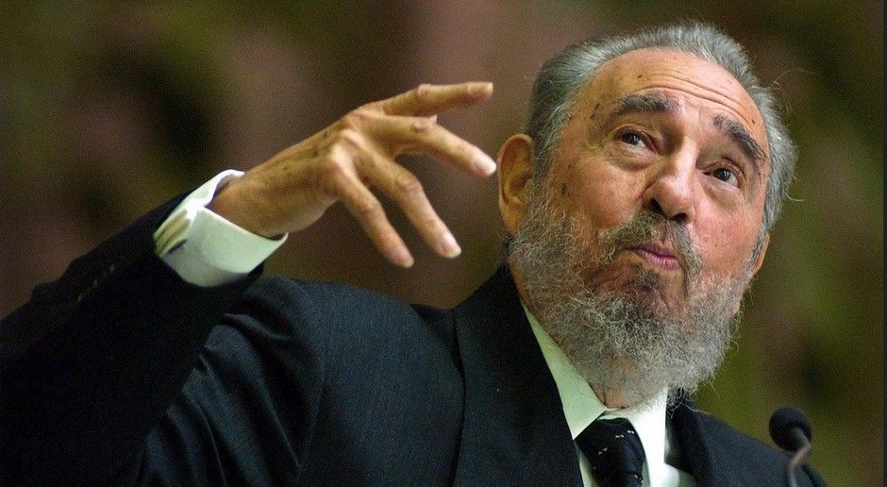
Ideas de Fidel acerca de temas de Seguridad Nacional y Defensa Nacional

Slide 2
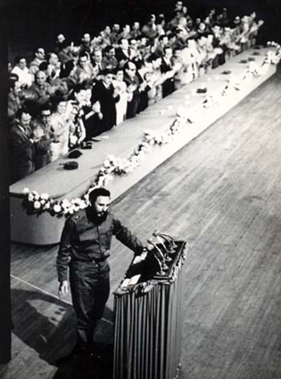
Para la conferencia introductoria de la Disciplina PPD
[…] Mientras exista el imperialismo, el Partido, el Estado y el pueblo les prestarán a los servicios de la defensa la máxima atención. La guardia revolucionaria no se descuidará jamás. La historia enseña con demasiada elocuencia que los que olvidan este principio no sobreviven al error.
Informe Central. 1er Congreso del PCC, La Habana, 1975, p. 187.

Slide 3
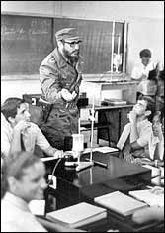
Para la conferencia introductoria de la Disciplina PPD
[…] Que desde el principio del curso todo marche correctamente: los horarios elaborados, los colectivos de dirección constituidos, la bases material de estudio y de vida ordenada, cada trabajador en su puesto, los laboratorios y talleres instalados, los campos deportivos limpios y bien acondicionados, en fin, todo dispuesto para llevar a cabo un trabajo ordenado.
Discurso en el acto de inicio del Curso escolar 1980-1981, San José de las lajas, 1ro de septiembre de 1980.

Slide 4
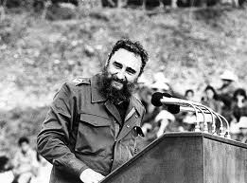
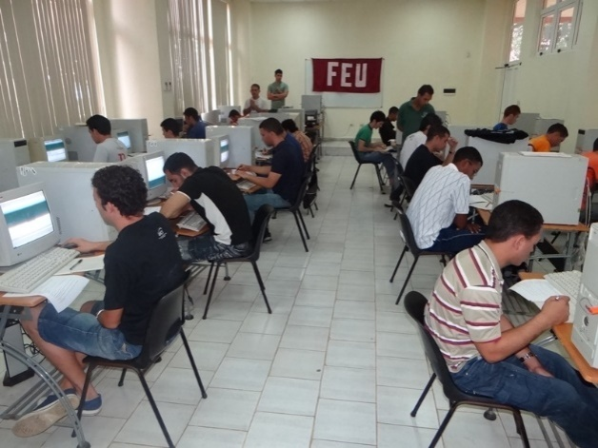
Para la conferencia introductoria de la Disciplina PPD
[…] La calidad de la educación está dada por la correcta actitud y la conducta de los alumnos en la escuela y fuera de ella. La calidad de la enseñanza y la educación siempre será el resultado del esfuerzo común de la escuela, la familia y la comunidad, y estará dada en nuestra capacidad por formar los rasgos de la personalidad comunista de las nuevas generaciones.
Discurso en el acto de graduación de egresados del Destacamento Pedagógico Universitario M. A. Domenech, Ciudad Libertad, 7.07.1981.

Slide 5
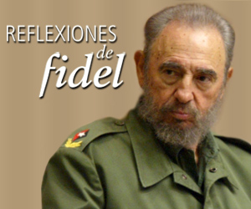
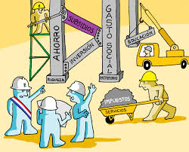
Para la conferencia introductoria de la Disciplina PPD
¿Por qué debemos estar informados?
Durante todo el año debemos mantenernos informados sobre las cuestiones esenciales y los detalles de lo que ocurra en Cuba y en el mundo… Es ineludible conocer por qué sube el precio del petróleo […] por qué suben los precios de los alimentos […]
?
“Autocrítica de Cuba”, 10 de julio de 2007, Reflexiones de Fidel, t. 2, p. 94.
?

Slide 6
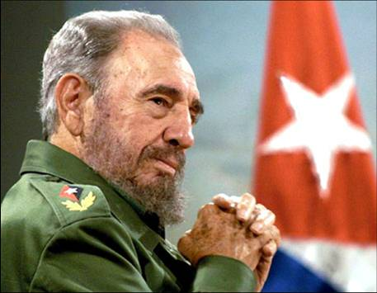
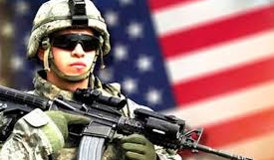
Peligros para la Seguridad Internacional
[…] son hechos preocupantes, porque estas situaciones de tirantez internacional afectan a todo el mundo, y el mundo se encuentra en este momento con una serie de crisis: crisis económica, crisis energética, inflación, recesión. Entonces, ¿cuáles podrán ser las consecuencias, si tenemos, además, de nuevo, guerra fría y auge de la carrera armamentista, para todos los pueblos sin excepción?
[…] Son evidentes los propósitos intervencionistas de Estados Unidos en todas partes…
Discurso clausura del III Congreso de la FMC, teatro Karl Marx, 8 de marzo de 1980.

Slide 7
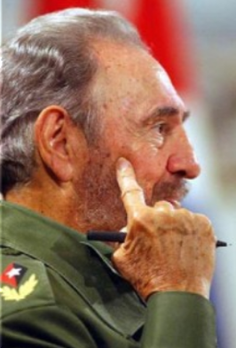
Peligros para la Seguridad Internacional
Vivimos un momento internacional realmente peligroso, y eso afecta a nuestra área y afecta a todo el mundo. Los analistas, los estadistas… comprenden y se dan cuenta de las sombrías perspectivas del mundo en los próximos años: los problemas energético que tiene el mundo…, los problemas alimentarios; los problemas de crecimiento incontrolado de la población; los problemas educacionales; los problemas sanitarios; los problemas ecológicos, es decir, no solo la destrucción del paisaje, sino el envenenamiento progresivo de las aguas y de la atmósfera.
Discurso en la Sesión Extraordinaria de la ANPP, Palacio de Convenciones, 20 de febrero de 1990.

Slide 8
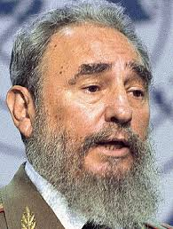
Peligros para la Seguridad Internacional
[…] Queremos un mundo sin hegemonismos, sin armas nucleares, sin intervencionismos, sin racismo, sin odios nacionales ni religiosos, sin ultrajes a la soberanía de ningún país, con respeto a la independencia y a la libre determinación de los pueblos, sin modelos universales… sin crueles bloqueos que matan a hombres, mujeres y niños, jóvenes y ancianos, como bombas atómicas silenciosas.
Discurso en la Sesión conmemorativa de la Asamblea General de la ONO por su 50 Aniversario, Nueva York, EUA, 22 octubre de 1995.

Slide 9
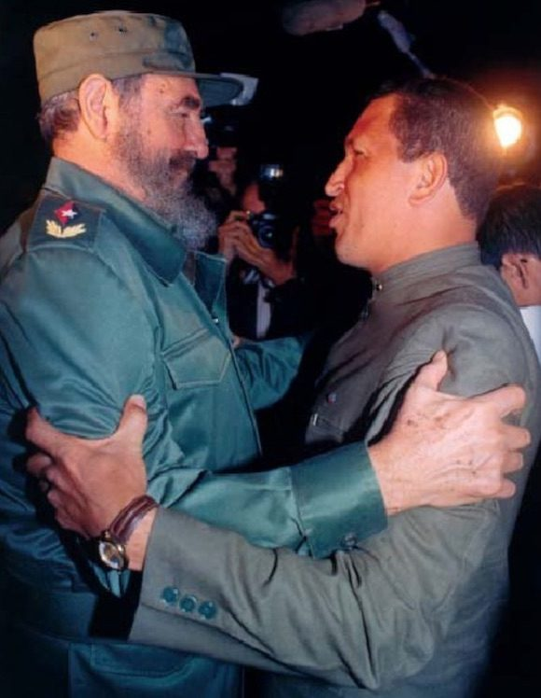
Peligros para la Seguridad Internacional
¿En manos de quiénes están los destinos del mundo, o en manos de quién está la seguridad de los pueblos del planeta? Ellos no podrán hacer nada bueno por un mundo mejor, pero si pueden ser capaces de ponerlo al borde de la destrucción, e incluso crear situaciones que después no pueden controlar; desatar guerras que nadie podría evitar su extensión y generalización.
Discurso en el acto de entrega del Premio Internacional José Martí, de la UNESCO, a Hugo Chávez, Plaza de la Revolución, José Martí,

Slide 10
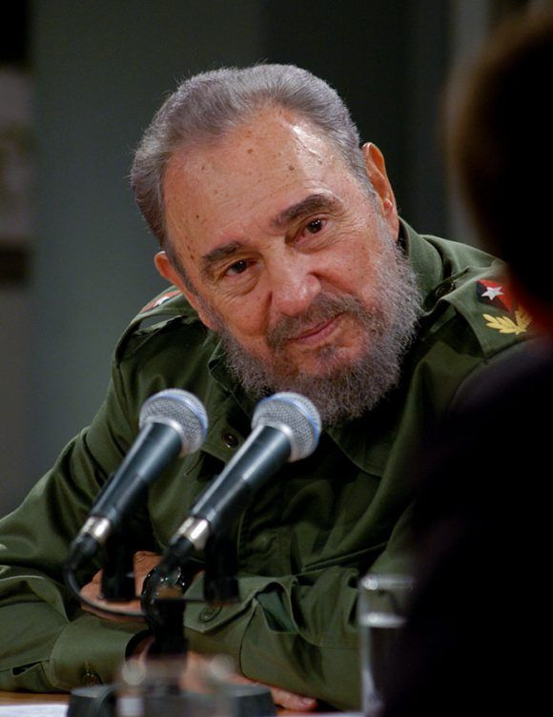
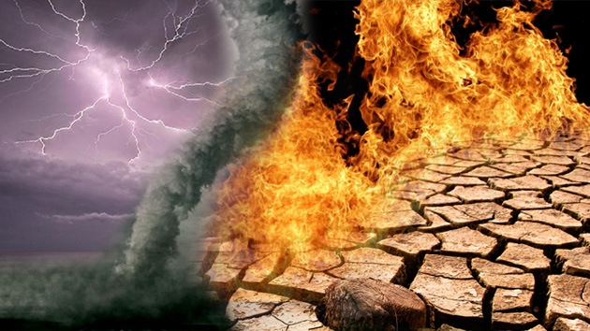
Peligros para la Seguridad Internacional
Quiero decir que ya el hombre está empezando a experimentar los efectos, de una manera más clara, de la destrucción del medio ambiente. Es aterrorizante escuchar el número de especies que se destruyen, especies vegetales y animales, todos los días en el mundo, y se ve, es visible el fenómeno. Es claro que la humanidad se enfrentará a problemas ecológicos tremendos, y ustedes serán testigos de eso.
Discurso en la clausura del Festival Juvenil Internacional Cuba Vive, teatro K. Marx, 6.08.1995.

Slide 11
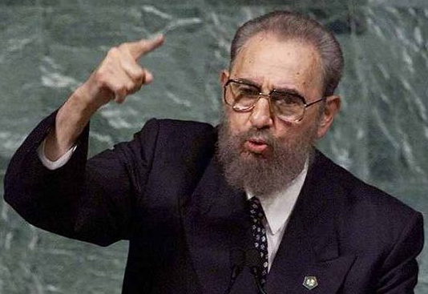
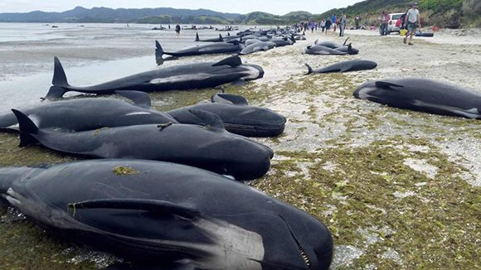
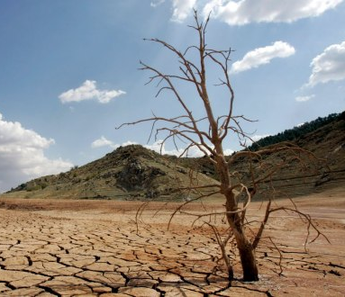
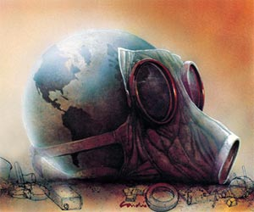
Peligros para la Seguridad Internacional
Disminuyen los bosques, se envenena el aire y contaminan los ríos. Perecen incontables especies de plantas y animales. Se empobrecen los suelos. Se extienden antiguas y nuevas epidemias, mientras crece la población, multiplicando las legiones de los desposeídos.
Discurso en la sesión conmemorativa extraordinaria de la Asamblea General de la ONU por su 50 aniversario, Nueva york, EUA, 22.10.1995

Slide 12
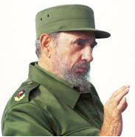
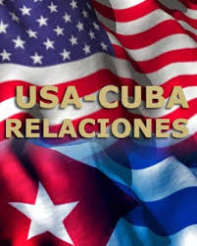
Emplear en el tema No. 1 Fundamentos de la DN
[…] La guardia no la bajamos, aunque la política de nuestro poderoso vecino cambiara un día, capitalista, imperialista, incluso, socialista, ya estas ideas, estas concepciones no las abandonaremos jamás. Podremos existir si ellos lo desean, vivir en paz, en un mutuo respeto […] pero el derecho a existir como país independiente, como revolución justa, ese tiene que garantizarlo siempre nuestro pueblo.
Conclusiones del VII Periodo Ordinario de Sesiones de la ANPP, Palacio de Convenciones, La Habana, 28.12.1984

Slide 13
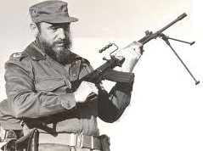
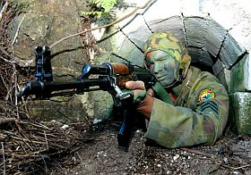
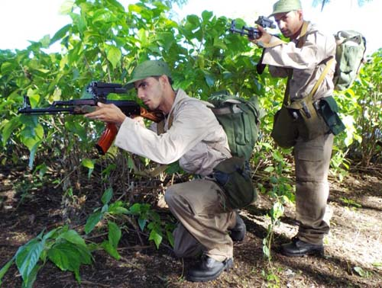
Defensa Nacional
[…] Ya los pueblos saben que hay posibilidades de luchar no solo en las montañas, no solo en las áreas rurales, sino también en las ciudades. Ya saben abrir túneles, romper las paredes, comunicar unas casas con otras dentro de una misma manzana, y convertir las ciudades sublevadas en fortalezas[…]
Discurso en la Sesión Extraordinaria de la ANPP, Palacio de Convenciones, 20 de febrero de 1990.

Slide 14
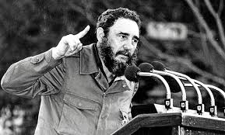
¿Por qué Cuba exige con firmeza a los EUA la devolución del territorio usurpado que ocupa la base naval de Guantánamo?
[…] Todo el mundo sabe qué entraña para nuestro país el que una potencia agresora y guerrerista, mantenga una base en nuestro territorio; los riesgos que implica para nuestra población, en caso de una guerra atómica, la presencia de una base militar yanqui en territorio cubano[…]
Discurso en la magna asamblea celebrada por el pueblo de Cuba en la Plaza de la República, 2 de diciembre de 1960

Slide 15
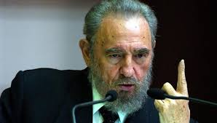
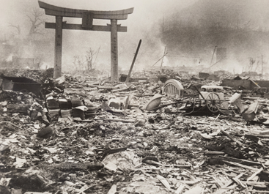
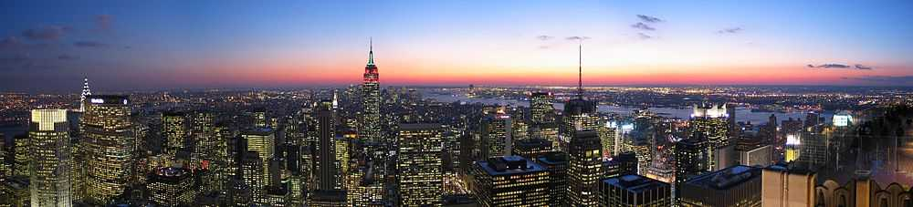
Al Presidente de los EUA Donald Trump se le tendría que decir que…
Quien pone en peligro la vida de millones de familias, de decenas de millones de norteamericanos, son los que están jugando a la guerra atómica, son los que están jugando (…) a que le conviertan Nueva York en una Hiroshima; los que están jugando a la guerra atómica, con su política agresiva, con su política violadora de los derechos de los pueblos, sí están poniendo en peligro la seguridad de la nación norteamericana y la seguridad de la vida de no se sabe cuántos millones de norteamericanos.
Discurso resumiendo los actos del Día Internacional de los Trabajadores, Plaza Cívica, 1ro de mayo de 1961.

Slide 16
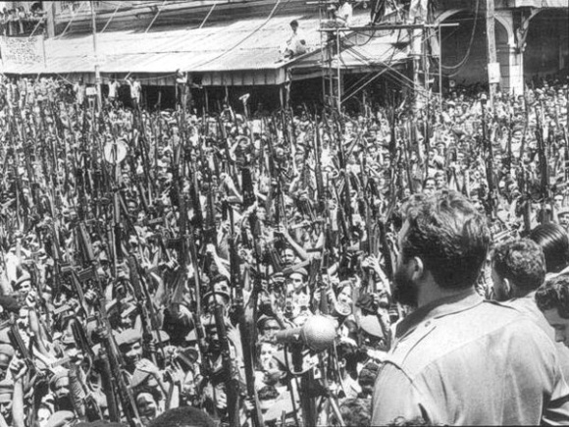
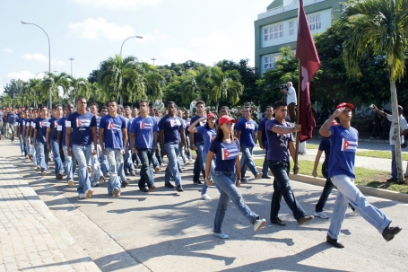
Mientras exista un combatiente resistiendo, existirá la Revolución
Cuando un pueblo está imbuido de estas ideas, cuando un pueblo está persuadido de estas ideas, ese pueblo es invencible, y no hay armas, por sofisticadas que sean, capaces de vencerlo. Si ese principio se inculca en el alma de cada cual, de cada hombre o mujer, de cada compatriota, de cada soldado, de cada miliciano, de cada obrero, de cada joven, de cada estudiante. ¡la Revolución es invencible!
Discurso por los aniversarios XXIX y XXX de la UPC, Plaza de la Revolución, La Habana, 3.04.1991

Slide 17
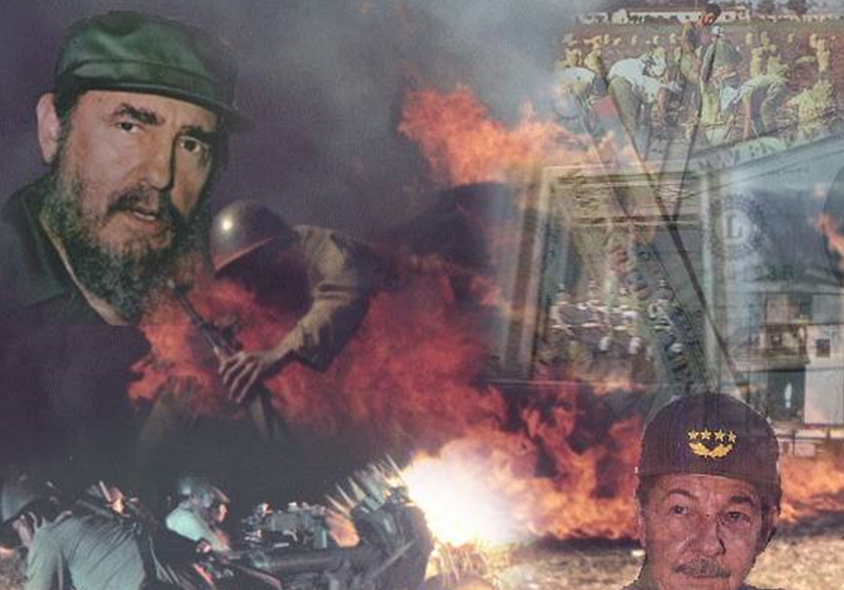
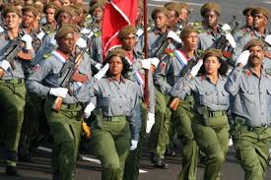
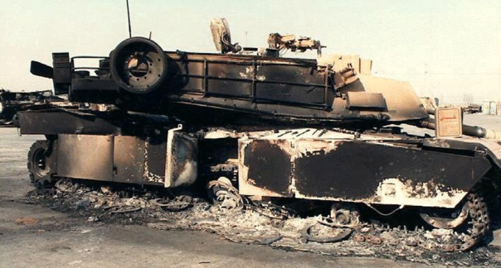
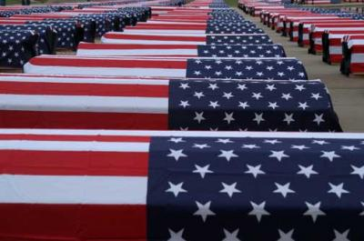
Estas ideas pueden utilizarse en el tema No. 2 de DN
Nosotros poseemos medios para hacerle la vida muy dura a un invasor. Además del ejército regular y de las reservas, disponemos de las milicias de tropas territoriales. Millones de personas, hombres y mujeres, todos dispuestos a luchar sin tregua en defensa de la patria […] Nosotros le podemos garantizar que aquí están reunidas todas las condiciones para que Cuba se transforme, para ellos, en un infierno, en una trampa mortal.
Cien Horas con Fidel. Conversaciones con Ignacio Ramonet, 3ra ed., La Habana, 2006, p. 621.

Slide 18
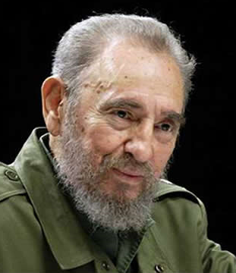
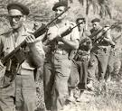
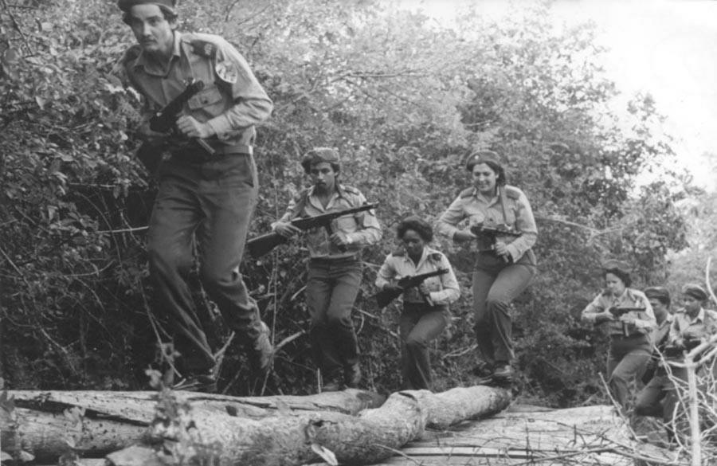
Estas ideas pueden utilizarse en el tema No. 2 de DN
Concebimos las MTT como una fuerza más, constituida de forma voluntaria y selectiva, integrada por hombres y mujeres, obreros y campesinos, estudiantes, por todo el que sea capaz de combatir […] Con la constitución de esta fuerza, se cumple el principio de que la defensa de la patria es un derecho y un deber de todos los cubanos…
Discurso en el acto de constitución de las MTT de la provincia Granma, Guisa, 20.01.1981.

Slide 19
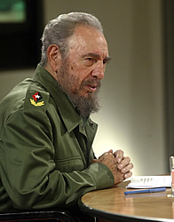
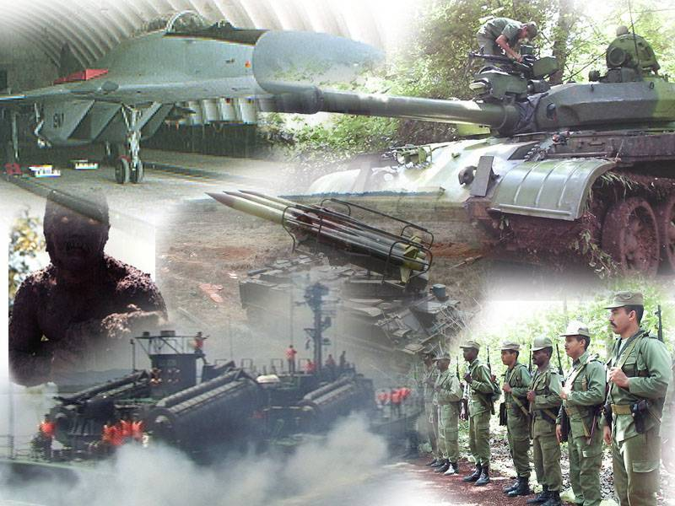
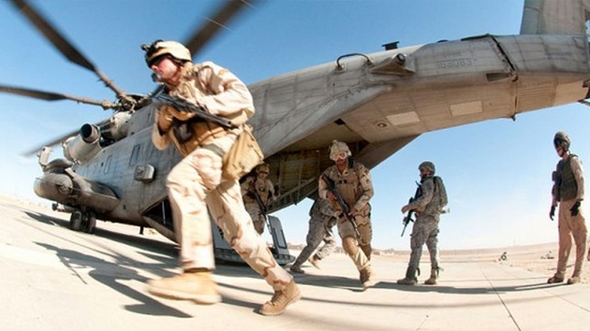
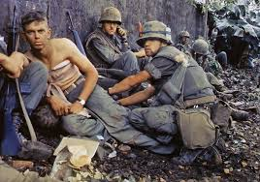
Estas ideas pueden utilizarse en el tema No. 2 de DN
Nuestras Fuerzas Armadas son eminentemente defensivas, nuestro ejército ha sido preparado, todo el pueblo ha sido preparado para la resistencia a una agresión externa […], nuestra capacidad de lucha empieza, esencialmente, a partir del momento en que una fuerza invasora ponga el pie en nuestro país, entonces sí yo te puedo garantizar una capacidad de lucha enorme […] en cualquier condición.
Entrevista concedida al periódico Excelsior de México, La Habana, 20 y 21 de marzo de 1985

Slide 20
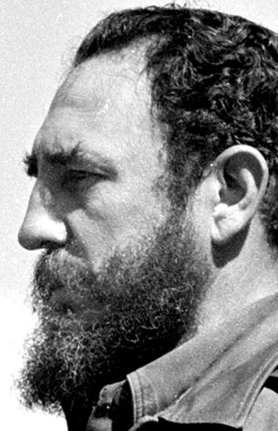
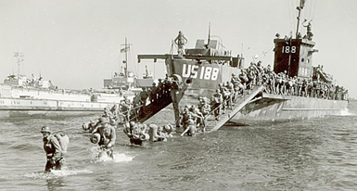
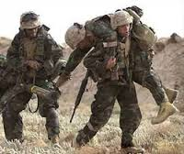
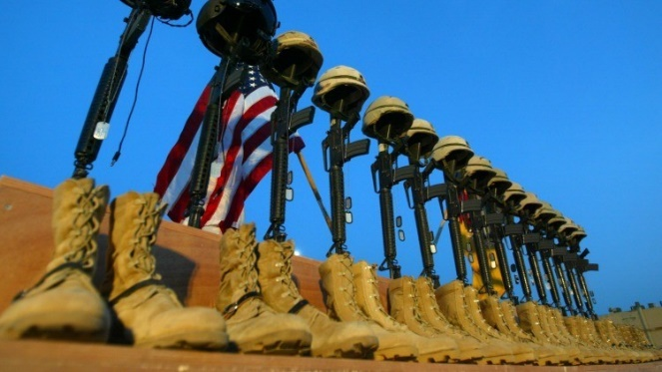
Estas ideas pueden utilizarse en el tema No. 2 de DN
La guerra de todo el pueblo significa que, para conquistar nuestro territorio y ocupar nuestro suelo, las fuerzas imperiales tendrían que luchar contra millones de personas y tendrían que pagar con cientos de miles e incluso millones de vidas, el intento de conquistar nuestra tierra, de aplastar nuestra libertad, nuestra independencia y nuestra Revolución, sin alcanzar a conseguirlo jamás […]
Discurso por el aniversario XXXII del desembarco del Granma y la proclamación de Ciudad de La Habana “Lista para la defensa en la 1ra etapa”, Plaza de la Revolución, 5.12.1988.

Slide 21
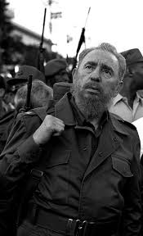
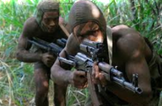
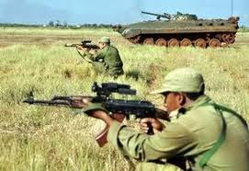
Estas ideas pueden utilizarse en el tema No. 2 de DN
[…] hay una palabra absolutamente prohibida en la terminología revolucionaria: derrota; y por tanto, sinónimo de derrota: rendición. Pero algo más, hay una frase que por una cuestión de profundos principios, estará abolida siempre de la terminología de esta Revolución, y es la frase: “Alto al Fuego”.
“Alto al Fuego” no se pronunciará jamás en este país, […] ¡Y quien pronuncie estas palabras solo podrá ser calificado de traidor, pronúncielas quien las pronuncie!
¡Y esa orden jamás deberá ser obedecida, ordénelo quien lo ordene!
¡No hay que dar la orden de entrar en combate!
Discurso en el acto central por el XIV aniversario del asalto al cuartel Moncada, Stgo. de Cuba, 26.07.1967

Slide 22
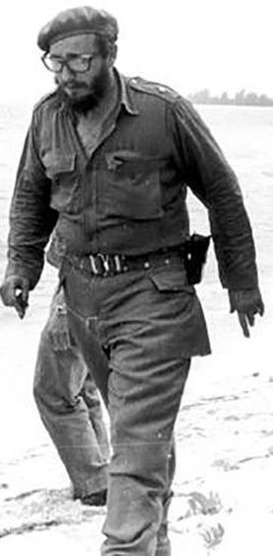
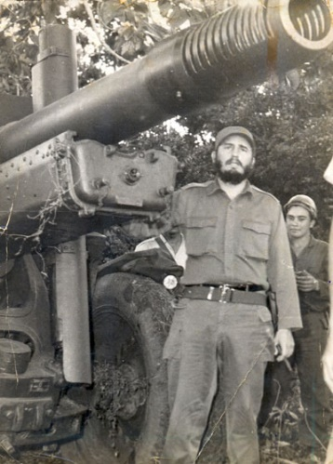
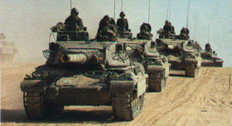

Emplear durante la explicación de la periodización del surgimiento y desarrollo de la guerra.
Mientras que los imperialistas nos amenacen, nosotros debemos estar preparados no solo para librar combates frontales, sino para la lucha clandestina y combates irregulares. Imagínense que los imperialistas nos invadieran, que por la fuerza del número y a un precio muy alto lograran ocupar el territorio, ¿terminaría ahí la lucha? ¡No!, terminará una fase de la lucha y empezará otra, en las ciudades, en los campos y en todas partes.
¿Cuándo terminará esa lucha? ¡Nunca! ¿Quién la dirigirá? ¡El Partido!
Discurso en la conmemoración del Día Internacional de los Trabajadores, Plaza de la Revolución, La Habana, 1.05.1964

Slide 23





Emplear durante la explicación de las Zonas de Defensa.
[…] no habrá rincón de nuestra tierra desguarnecido; no habrá sitio donde el enemigo no encuentre tenaz y firme resistencia; no habrá frentes; para un combatiente ya sea de las tropas regulares, de la Defensa Civil o de las tropas territoriales, el frente estará allí donde esté el enemigo […]
El enemigo no nos encontrará desorganizados, desarmados ni desprevenidos.
Discurso en el acto de constitución de las MTT de la provincia Granma, Guisa, 20.01.1981.

Slide 24




Emplear durante la explicación de la periodización del surgimiento y desarrollo de la guerra.
Cada ciudadano de este país sabe qué hacer en […] caso de bloqueo, de una guerra de desgaste […] de una invasión, incluso en caso de ocupación del territorio nacional, y sobre bases realmente sólidas, técnicas, científicas. Consideramos que nuestro pueblo se ha convertido en un pueblo invencible, a menos que se le haga desaparecer de la faz de la tierra.
Conversación con periodistas del diario The Washington Post, La Habana, 30.01.1885.

Slide 25


Sobre Derecho Internacional Humanitario y la limitación del empleo de las AEM
[…] Hoy en el mundo existen decenas de miles de esas armas, que son decenas de veces más poderosas y precisas.
Por primera vez en la historia el hombre habría creado la capacidad técnica para su total autodestrucción… Se elaboran, e incluso se aplican teorías relativas al uso preventivo y sorpresivo de las armas más sofisticadas “en cualquier oscuro rincón del mundo”… Hemos sido ya testigos de guerras de conquistas y sádicos métodos de torturas que recuerdan …la Segunda Guerra Mundial…
Mensaje a la XI Conferencia de la ONU sobre el Comercio y el Desarrollo en Sao Paulo, Brasil, 13 de junio de 2004

Slide 26


Sobre Derecho Internacional Humanitario en lo relativo al trato debido a los prisioneros de guerra.
El 8 de enero de 2002 Estados Unidos comunicó oficialmente a Cuba que utilizarían la Base Naval en Guantánamo como centro de detención de prisioneros de guerra de Afganistán.
Tres días más tarde, el 11 de enero de 2002, llegaron los primeros 20 detenidos hasta alcanzar la cifra d 776 prisioneros de 48 países[…] Cuán lejos estábamos de imaginar en aquel momento que el gobierno de Estados Unidos se preparaba para crear en esa base un horrible campo de tortura.
“El imperio y la isla independiente”, 5ta parte, 16.08.2007, en Reflexiones de Fidel, t. 3, pp. 62 y 64.

Slide 27


Sobre Derecho Internacional Humanitario en lo relativo al trato debido a los prisioneros de guerra.
La consigna es ¡no matar, sino por última necesidad!
Últimas orientaciones dadas a los asaltantes del cuartel Moncada en la granjita Siboney, momentos antes de partir para la acción, 26 de julio de 1953, en periódico Hoy, 26.07.1964.

Slide 28


Sobre Derecho Internacional Humanitario en lo relativo al trato debido a los prisioneros de guerra.
El militar de honor no asesina al prisionero indefenso después del combate, sino que lo respeta; no remata al herido, sino que lo ayuda, impide el crimen y si no puede impedirlo hace como aquel capitán español que al sentir los disparos conque fusilaban a los estudiantes, quebró indignado su espada y renunció a seguir sirviendo a aquel ejército.
Discurso de autodefensa en la vista del juicio seguido a los asaltantes de los cuarteles Moncada y C. M. de Céspedes, 16.10.53.

Slide 29




Sobre Derecho Internacional Humanitario en lo relativo al trato debido a los prisioneros de guerra.
Nosotros no hemos asesinado jamás un prisionero enemigo. Nosotros no hemos abandonado jamás un adversario herido en los campos de batalla […]
Primera intervención por Radio Rebelde, 15.04.1958, en “Fidel y Radio Rebelde”, suplemento especial de Granma, 8.03.1973

Slide 30

“(…) Imagínense que los imperialistas nos invadieran, que por la fuerza del número y, a un precio muy alto, lograran ocupar el territorio, ¿terminaba allí la lucha? ¡No!, terminaba una fase de la lucha y empezaba otra, en las ciudades, en los campos, y en todas partes”(…)

Slide 31
SISTEMA DE ÓRGANOS DE DIRECCIÓN DE LA DEFENSA Y DE MANDO DE LAS TROPAS
CGAM
CDN
CD-RE
Jefatura y EM Ejército.
Jefatura
RE Minint
CDP
Jefatura y EM
Región Militar
Jefatura
Prov. Minint
CDM
Jefatura y EM
Sector Militar
Jefatura
Mun. Minint
CDZ

Slide 32
ORGANIZACIÓN DE LA COMANDANCIA GENERAL DEL ALTO MANDO
JEFATURA CGAM
ÓRGANO DE DIRECCIÓN DE LA SEGURIDAD
DEL ESTADO
Y EL ORDEN INTERIOR
ÓRGANO DE DIRECCIÓN DE LA LUCHA ARMADA
EMG
JEF. LOGÍSTICA
ÓRGANO AUXILIAR

